Slide 2
5.1.1 任意角

Slide 3
1.了解任意角的概念,能正确区分正角、负角和零角.
2.掌握象限角的概念,并会用集合表示象限角.
3.掌握终边相同的角的含义及其表示方法,并能判断角所在的位置.
4.体会数学抽象的过程,提升直观想象与数学运算素养.
课标定位
素养阐释

Slide 4
自主预习·新知导学
合作探究·释疑解惑
易 错 辨 析
随 堂 练 习

Slide 5
自主预习·新知导学

Slide 6
一、角的相关概念
1.要将射线OA绕着端点O旋转到OB位置.(1)请问有几种旋转方向?
提示:有顺时针和逆时针两种旋转方向.
(2)先将OA顺时针旋转到OB形成角α,再把OB顺时针旋转到OC形成角β,则OC的终边对应的角是多少?
提示:OC的终边对应的角是α+β.

Slide 7
2.(1)一条射线绕其端点按逆时针方向旋转形成的角叫做正角,按顺时针方向旋转形成的角叫做负角.如果一条射线没有做任何旋转,就称它形成了一个零角.这样,零角的始边与终边
重合.
(2)任意角包括正角、负角和零角.
(3)规定:设α,β是任意两个角,把角α的终边旋转角β,这时终边所对应的角是α+β.
(4)把射线OA绕端点O按不同方向旋转相同的量所成的两个角叫做互为相反角.角α的相反角记为 –α .这样,角的减法可以转化为角的加法,即α-β= α+(-β) .

Slide 8
3.将35°角的终边按顺时针方向旋转60°所得的角为 ,将35°角的终边按逆时针方向旋转一周后的角为 .
答案:-25° 395°

Slide 9
二、象限角
1.角的三要素是什么?
提示:顶点、始边和终边.
2.使角的顶点与平面直角坐标系的原点重合,角的始边与x轴的非负半轴重合,则角的终边(除端点外)可能落在什么位置?
提示:终边可能落在坐标轴上或四个象限内.

Slide 10
3.在平面直角坐标系内,使角的顶点与原点重合,角的始边与x轴的非负半轴重合.那么,角的终边在第几象限,就说这个角是第几象限角;如果角的终边在坐标轴上,那么就认为这个角不属于任何一个象限.

Slide 11
4.(多选题)下列说法正确的是( )
A.小于90°的角是锐角 B.钝角是第二象限角
C.第二象限角是钝角 D.直角不属于任何象限
解析:因为小于90°的角包含负角,所以A错误;因为钝角的范围是大于90°小于180°,所以钝角是第二象限角,第二象限角不一定是钝角,如-240°是第二象限角,但-240°不是钝角,所以B正确,C错误.因为直角的终边落在y轴的非负半轴上,所以直角不属于任何象限,故D正确.
答案:BD

Slide 12
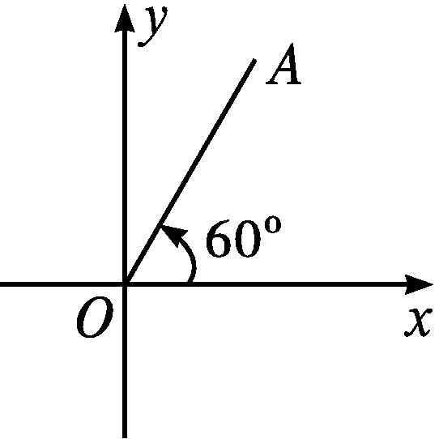
三、终边相同的角
1.如图,60°角的终边是OA,请回答下列问题:
(1)-660°,420°角的终边与60°角的终边有什么关系?
提示:相同.
(2)-660°,420°角与60°角分别相差多少?
提示: -660°=60°-2×360°,420°=60°+360°,
故它们与60°角分别相差了-2个周角及1个周角.
(3)如何表示与60°角终边相同的角?
提示: 60°+k·360°(k∈Z).

Slide 13
2.(1)所有与角α终边相同的角,连同角α在内,可构成一个集合S={β|β=α+k·360°,k∈Z},即任一与角α终边相同的角,都可以表示成角α与整数个周角的和.
(2)象限角的表示
(①终边在第一象限的角:{α|k·360°<α<k·360°+90°,k∈Z}.
②终边在第二象限的角:
{α|k·360°+90°<α<k·360°+180°,k∈Z}.
③终边在第三象限的角:
{α|k·360°+180°<α<k·360°+270°,k∈Z}.
④终边在第四象限的角:{α|k·360°-90°<α<k·360°,k∈Z}.

Slide 14
3.与-457°角的终边相同的角的集合是( )
A.{α|α=457°+k·360°,k∈Z}
B.{α|α=97°+k·360°,k∈Z}
C.{α|α=263°+k·360°,k∈Z}
D.{α|α=-263°+k·360°,k∈Z}
解析:因为-457°=-1×360°-97°=-2×360°+263°,
所以与-457°角的终边相同的角的集合是
{α|α=-457°+k·360°,k∈Z}={α|α=-97°+k·360°,k∈Z} ={α|α=263°+k·360°,k∈Z}.
答案:C

Slide 15
【思考辨析】
判断下列说法是否正确,正确的在后面的括号内打“√”,错误的打“×”.
(1)-30°角是第四象限角.( √ )
(2)终边相同的角不一定相等,但相等的角终边一定相同.( √ )
(3)终边相同的角有无数个,它们相差360°的整数倍.( √ )
(4)终边相同的角的表示不唯一.( √ )
(5)始边与终边重合的角是零角.( × )

Slide 16
合作探究·释疑解惑

Slide 17
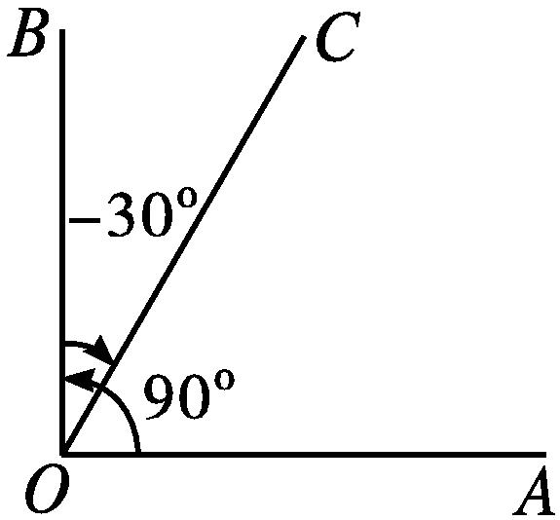
探究一 任意角的概念
【例1】 端点O与原点重合,且与x轴正方向相同的射线OA绕端点O逆时针旋转90°到射线OB的位置,接着再顺时针旋转30°到OC的位置,则∠AOC的度数为 .
解析:画出的简图如图所示,由图可知∠AOC=∠AOB+∠BOC=90°+(-30°)=60°.
所以∠AOC的度数为60°.
答案:60°

Slide 18
反思感悟
角的概念推广后,确定角的关键是明确旋转的方向和旋转的大小,画图分析有助于培养直观想象素养.

Slide 19
【变式训练1】 写出下列说法所表示的角:
(1)顺时针拧螺丝2圈;
(2)将时钟拨慢2时30分,分针转过的角.
解:(1)顺时针拧螺丝2圈即螺丝顺时针旋转了2周,因此所表示的角为-720°.
(2)拨慢时钟需将分针按逆时针方向旋转,因此将时钟拨慢2时30分,分针转过的角为900°.

Slide 20
探究二 象限角与终边相同的角
【例2】 已知角α=2 024°.
(1)把α改写成k·360°+β(k∈Z,0°≤β<360°)的形式,并指出它是第几象限角;
(2)求角θ,使θ与α终边相同,且-360°≤θ<720°.

Slide 21
解:(1)因为2 024°÷360°=5……224°,
所以取k=5,β=224°,α=5×360°+224°.
又因为β=224°是第三象限角,
所以α为第三象限角.
(2)由(1)知α=5×360°+224°,
故θ=k·360°+224°(k∈Z).
当k=-2时,θ=-496°<-360°,不满足;当k=-1时,θ=-136°,满足;当k=0时,θ=224°,满足;当k=1时,θ=584°,满足;
当k=2时,θ=944°>720°,不满足.
综上可知角θ的值为-136°,224°或584°.

Slide 22
反思感悟
把任意角化为α+k·360°(k∈Z,且0°≤α<360°)的形式,关键是确定k.可以用观察法(当α的绝对值较小时),也可用除法.

Slide 23
【变式训练2】 已知角α=2 235°.
(1)写出与角α终边相同的角β的集合,并指出角α是第几象限角;
(2)求在360°≤β<1 080°范围内与角α终边相同的角.

Slide 24
解:(1)因为2 235°=6×360°+75°,所以与角α终边相同的角的集合为S={β|β=k·360°+75°,k∈Z},且角α是第一象限角.
(2)当360°≤β<1 080°时,
即360°≤k·360°+75°<1 080°(k∈Z),
又因为k∈Z,所以k=1或k=2.
当k=1时,β=435°;当k=2时,β=795°.
综上所述,与角α终边相同且在360°≤β<1 080°范围内的角有435°和795°.

Slide 25
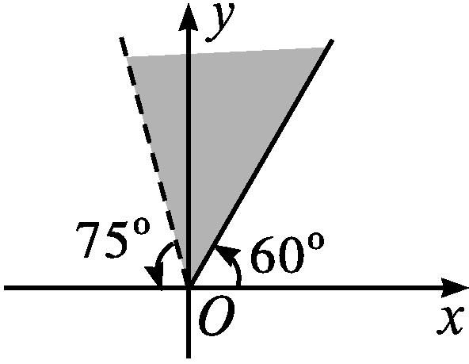
探究三 区域角的表示
【例3】 已知角β的终边在如图所示的阴影内,求角β的取值集合.
解:由题图可知角β的取值集合为{β|k·360°+60°≤β<k·360°+105°,k∈Z}.

Slide 26

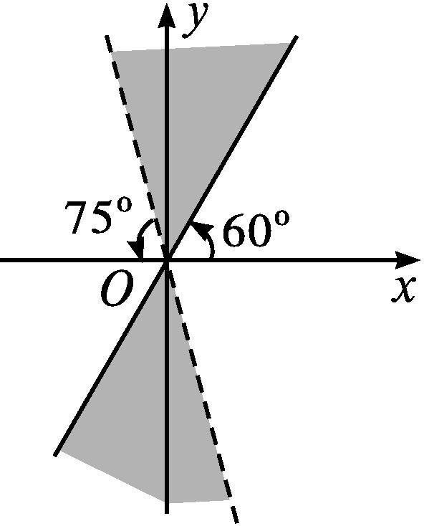
1.若将本例图形改为如图所示的图形,其他不变,如何求解?
解:角β在x轴上方部分的角的集合为A={β|k·360°+60°≤β<k·360°+105°,k∈Z}
={β|2m×180°+60°≤β<2m×180°+105°,m∈Z}.

Slide 27
角β在x轴下方部分的角的集合为B={β|k·360°+240°≤β<k·360°+285°,k∈Z}
={β|k·360°+180°+60°≤β<k·360°+180°+105°,k∈Z}
={β|(2m+1)×180°+60°≤β<(2m+1)×180°+105°,m∈Z}.
所以角β的取值集合是A∪B,
即A∪B={β|2m×180°+60°≤β<2m×180°+105°,m∈Z}
∪{β|(2m+1)×180°+60°≤β<(2m+1)×180°+105°,m∈Z}={β|n·180°+60°≤β<n·180°+105°,n∈Z}.

Slide 28
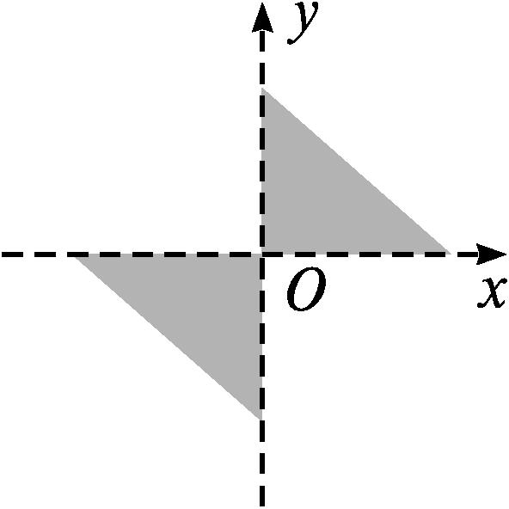
2.若将本例图形改为右面的图形,其他不变,如何求解?
解:由题图可知阴影在第一、三象限,
根据象限角的表示可知角β的取值集合是
{β|k·360°<β<k·360°+90°,k∈Z}
∪{β|k·360°+180°<β<k·360°+270°,k∈Z}
={β|2k·180°<β<2k·180°+90°,k∈Z}
∪{β|(2k+1)·180°<β<(2k+1)·180°+90°,k∈Z}
={β|n·180°<β<n·180°+90°,n∈Z}.

Slide 29
反思感悟
表示区域角的三个步骤
第一步:根据图形按逆时针的方向找到区域的起始和终止边界.
第二步:按由小到大分别标出起始和终止边界对应的-360° ~360°范围内的角α和β,写出最简区间{x|α<x<β},其中β-α< 360°.
第三步:起始、终止边界对应角α,β,再加上k·360°(k∈Z),即得区域角集合.

Slide 30
易 错 辨 析

Slide 32
提示:致错原因是把第二象限角误认为是大于90°而小于180°,第二象限角应该是{α|90°+k·360°<α<180°+k·360°, k∈Z}.
正解:由题意,得90°+k·360°<α<180°+k·360°(k∈Z),
故180°+2k·360°<2α<360°+2k·360°(k∈Z).
故2α是第三、第四象限角或终边落在y轴的非正半轴上.
由90°+k·360°<α<180°+k·360°(k∈Z),可得

Slide 34
防范措施

Slide 35
【变式训练】 若α是第三象限角,则 是( )
A.第一或第二象限角 B.第一或第三象限角
C.第二或第四象限角 D.第三或第四象限角

Slide 36
答案:C

Slide 37
随 堂 练 习

Slide 38
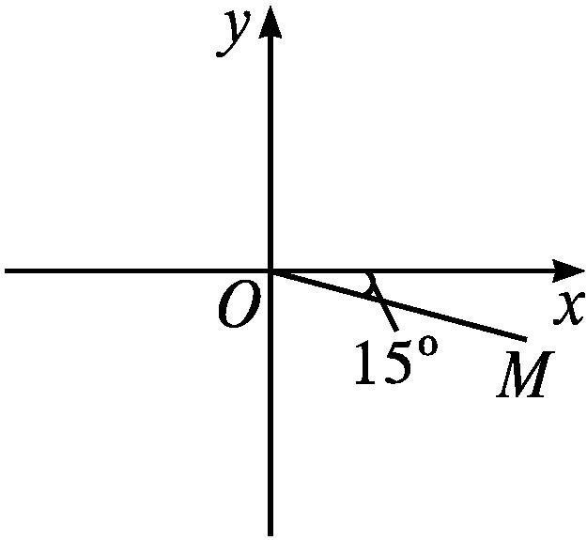
1.如图,将射线OM绕端点O按逆时针方向旋转135°所得的角为( )
A.120° B.-120° C.60° D.240°
答案:A

Slide 39
2.已知α是第二象限角,则180°-α是( )
A.第一象限角 B.第二象限角
C.第三象限角 D.第四象限角
解析:因为90°+k·360°<α<180°+k·360°(k∈Z),
所以-k·360°<180°-α<90°-k·360°(k∈Z),
故180°-α是第一象限角.
答案: A

Slide 40
3.将-885°化为α+k·360°(0°≤α<360°,k∈Z)的形式是 .
解析:-885°=-1 080°+195°=(-3)×360°+195°.
答案:195°+(-3)×360°

Slide 41
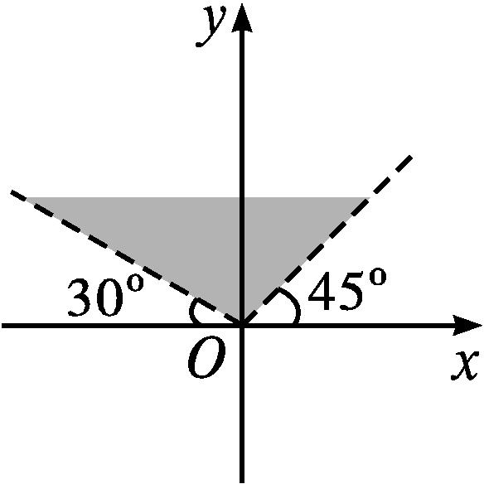
4.如图所示,已知角α的终边在阴影范围内(不包含边界),则角α的取值集合是 .
答案:{α|k·360°+45°<α<k·360°+150°,k∈Z}

Slide 42
5.在0°~360°范围内,找出与下列各角终边相同的角,并判断它们是第几象限的角:
(1)-120°; (2)640°.

Slide 43
解:(1)与-120°终边相同的角的集合为
M={β|β=-120°+k·360°,k∈Z}.
当k=1时,β=-120°+1×360°=240°,故在0°~360°范围内,与-120°终边相同的角是240°,它是第三象限角.
(2)与640°终边相同的角的集合为M={β|β=640°+k·360°,k∈Z}.
当k=-1时,β=640°-360°=280°,故在0°~360°范围内,与640°终边相同的角为280°,它是第四象限角.

